Slide 1
MULTILEVEL FRAMEWORK

Slide 2
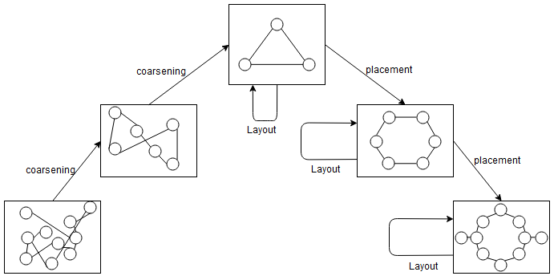
Das Konzept hinter Multilevel:
Zunächst coarsening-Phase, dann abwechselnd Layout und placement

Slide 3
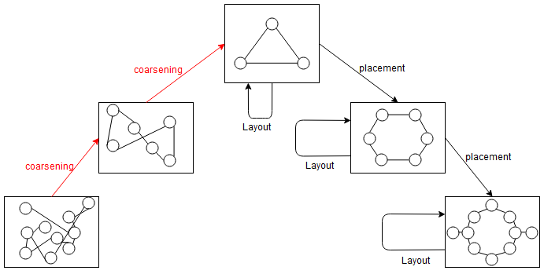
Coarsening: Knoten im Graphen werden zu Repräsentanten zusammengefasst.
Dadurch entsteht ein kleinerer Graph und damit das nächste Level in der Hierarchie
Wiederhole auf kleineren Graphen bis der Graph klein genug ist

Slide 4
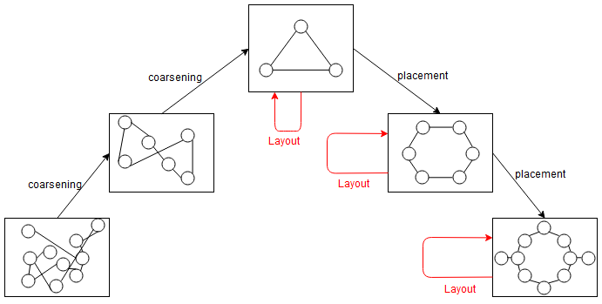
Layout: Ein geeignetes Layout wird auf jedem Level berechnet.
Wird auf jedem Level abwechselnd mit placement ausgeführt
Am Ende steht ein Layout für den Urprungsgraphen

Slide 5
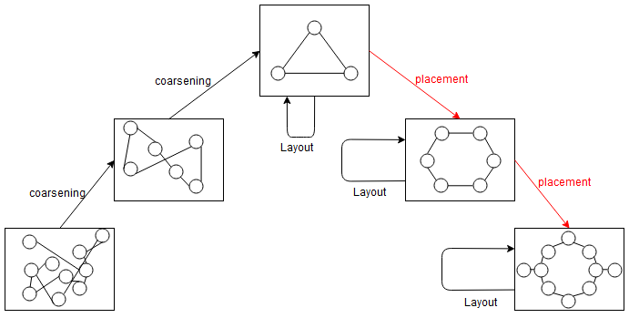
placement: Knoten werden in der nähe der Position ihres Repräsentanten im nächsthöheren Level platziert .
Durch ungefähr korrekte Platzierung wird dem Layout-Algorithmus Arbeit abgenommen.

Slide 6
Vorteile: Das Multilevelverfahren nimmt dem Layoutalgorithmus Arbeit ab
Zeitersparnis
Verbesserung der Layoutqualität

Slide 7
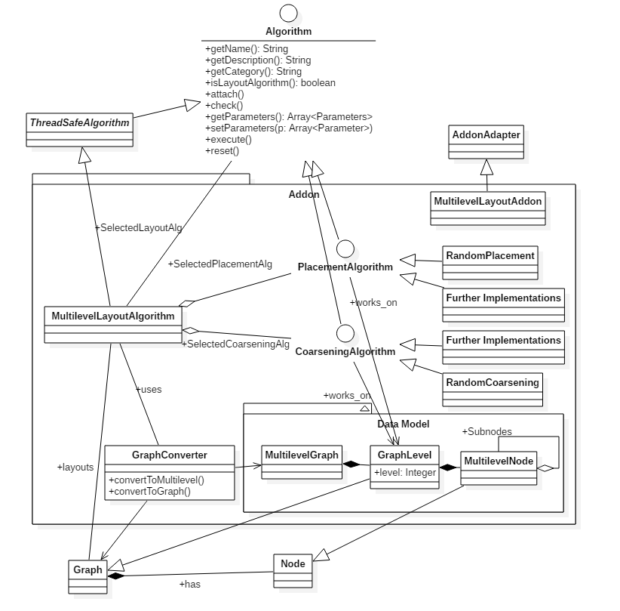
Design:
Einteilbar in 4 Hauptkomponenten:

Slide 8
1. Gui
Schnittstelle zwischen Programm und Nutzer
Erlaubt dem Nutzer die Auswahl von placement-,coarsening- und layoutalgorithmen

Slide 9
2. Multilevelgraph Datenstruktur
Speichert alle erzeugten Level als in VANTED nutzbare Graphen
Jeder Knoten hat ein Attribut dass auf seinen Elternknoten verweist
Jeder Elternknoten und jede Elternkante hat ein Attribut dass die Anzahl ihrer Kinder enthält

Slide 10
3. Abstrakte Klassen für placement- und coarseningalgorithmen
Jeder placement/coarseningalgorithmus muss von diesen Klassen erben um im Multilevel erkannt zu werden
Die Klassen enthalten hilfreiche Helferfunktionen die den zugriff auf Elternknoten,das erzeugen von Elternknoten oder Elternkanten, oder die Anzahl der Kindknoten bzw. Kanten erlauben.

Slide 11
4. Multilevel-Layout-Algorithmus
Steuert den Ablauf des Multilevel verfahrens
Erkennt welche Layout verfahren zulässig sind über eine Whitelist
Führt die Algorithmen jeweils im Hintergrund aus um weitere Interaktion mit VANTED zu erlauben

Slide 12
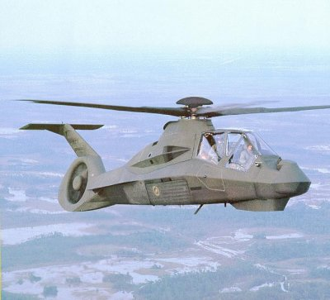
Beispiel 1
1. Comanche-Helikopter:
In der Realität:

Slide 13
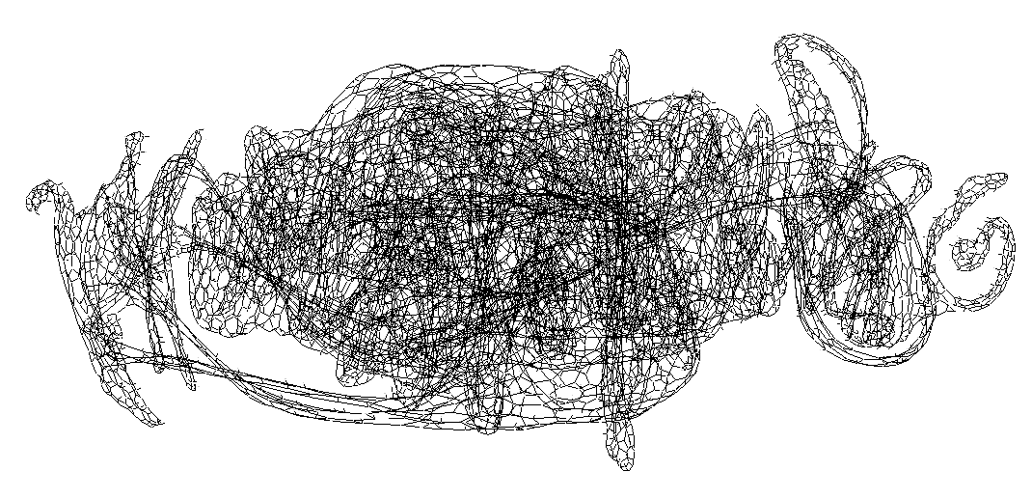
Mit force directed:

Slide 14
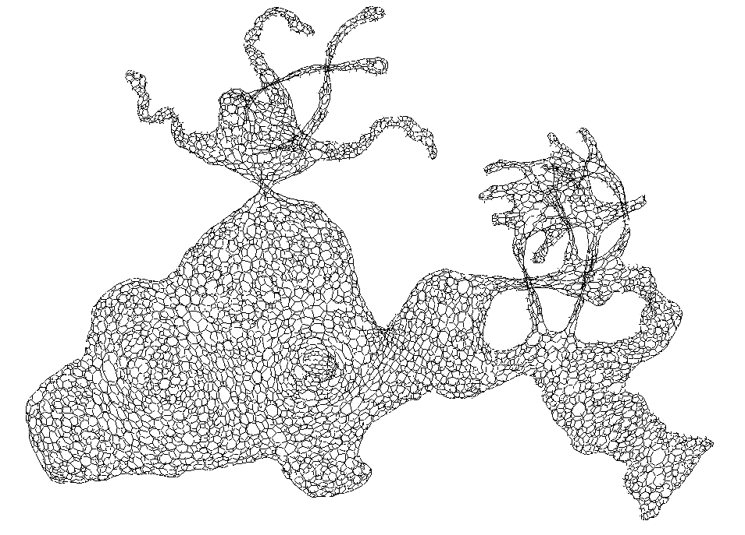
Mit force directed und multilevel:

Slide 15
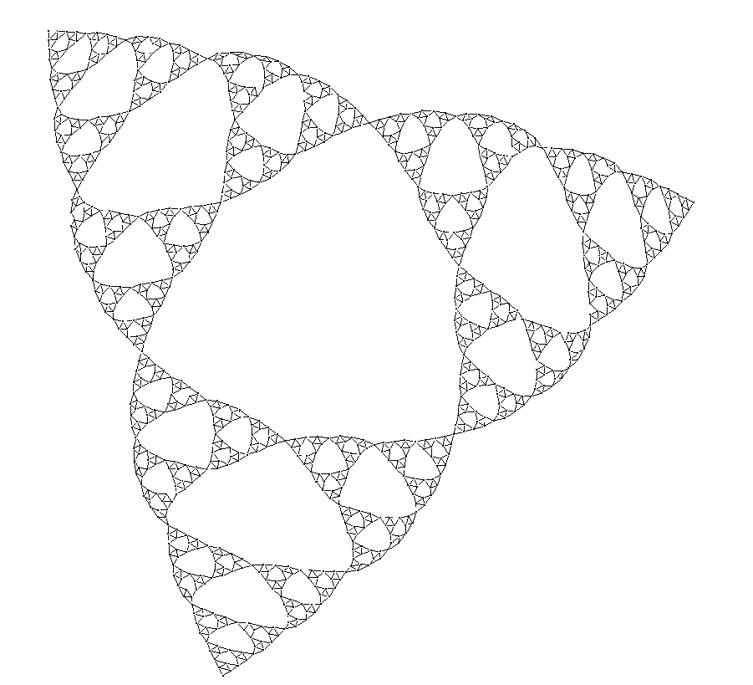
Beispiel 2
1. Sierpinsky Dreieck:
Ideal:

Slide 16
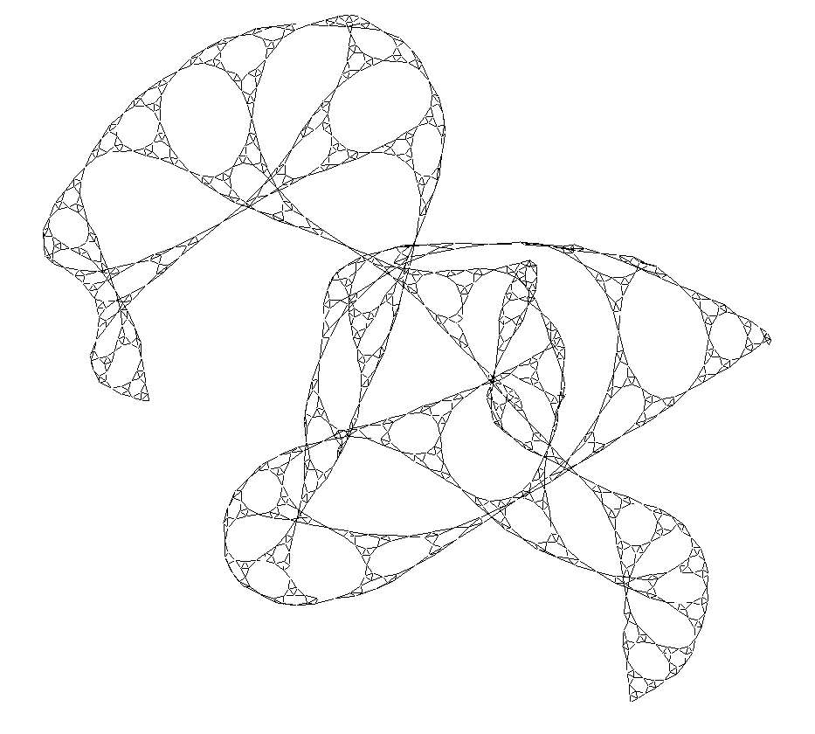
Mit force directed:

Slide 17
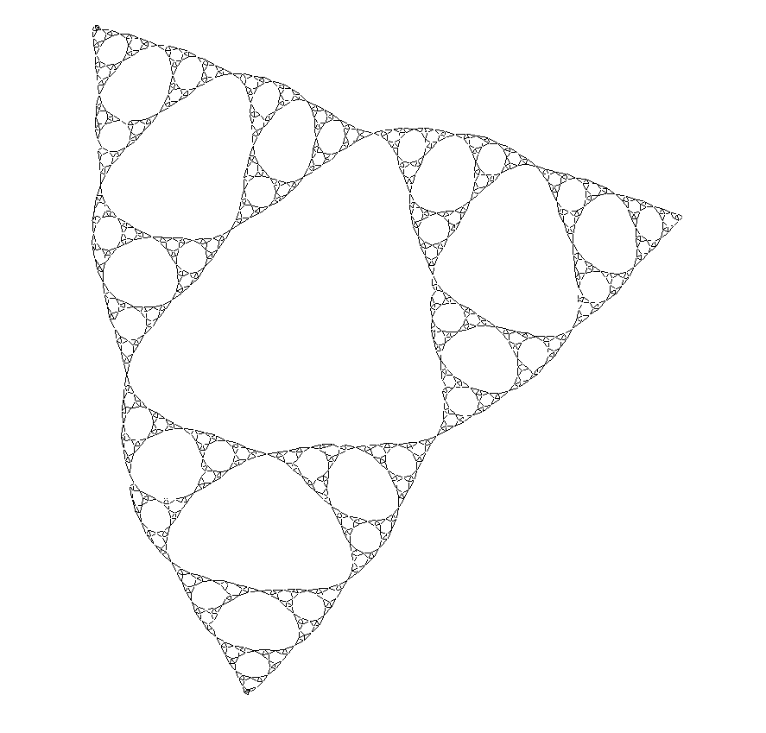
Mit force directed und multilevel:

